Slide 1
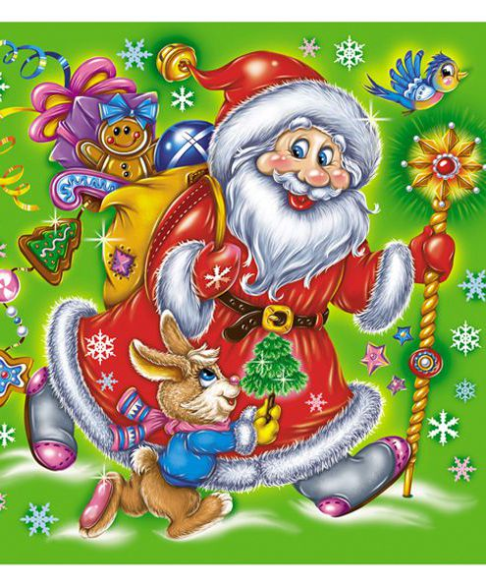
Новогодние загадки
Бородатый и седой, Но в душе он молодой. Всем подарки принесет Этот дед на Новый год. (Дед Мороз)

Slide 2
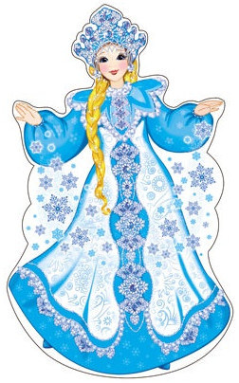
Вся из снега, изо льда, Но не мерзнет никогда. Вместе с дедушкой придет К ребятне на Новый год. (Снегурочка)

Slide 3
Вся она в фонариках, Разноцветных шариках, В шишках, веточках стоит, У нее нарядный вид. (Елка)

Slide 4
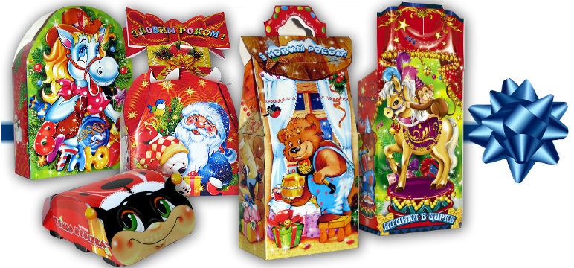
В эти дни стоит мороз В роще, сквере, на катке. Нам веселый Дед Мороз Что-то долго вез в мешке. (Подарки)

Slide 5
Елочка зажглась, и вдруг Все ребята встали в круг. Каждый с кругом тем знаком. Как его мы назовем? (Хоровод)

Slide 6
ВНИМАНИЕ!!!
Прошу родителей изготовить открытки к Новогодним праздникам для поздравления персонала вашего любимого детского сада
( Формат А-3.техника исполнения любая.
Не забудьте поделиться сказочным новогодним настроением!!! Вывесить работы на стенде д/с
Надеюсь на ваше понимание и поддержку.
С уважением и наилучшими пожеланиями ваш ДЕДУШКА МОРОЗ.

